Slide 1
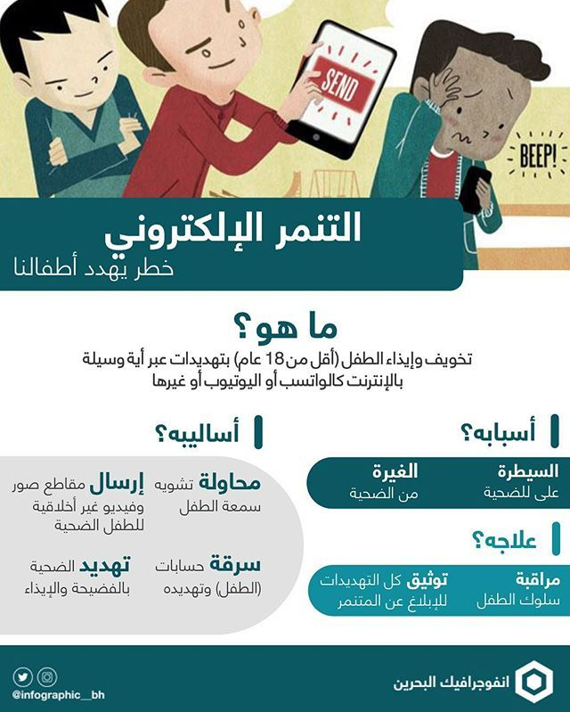
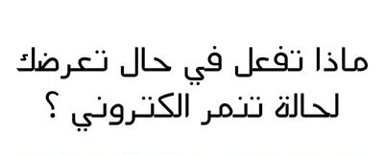
رقمية

Slide 2
اليوم : الخميس
النّشيدُ الوَطنِي يَا حُمَاة المُسْتقبَل
21 يناير 2021
8 جمادى الآخرة 1442
الحضور والغياب

Slide 4
هيا يا بطل تعرَّف على عنوان درسنا لهذا اليوم من خلال
https://wordwall.net/play/9526/760/191

Slide 5
حُكم الإدغــام
هذا الدرس يعلمني :
أُوضِّح مفهوم الإدغام وحروفه .
أُميِّز بين نوعي الإدغام .
أُبيِّن كيفية تطبيق حكم الإدغام أثناء التلاوة .

Slide 6
اقرأ هذه الأبيات جيدا لتجيب عن الأسئلة التالية :
ما هو الحكم الثاني من أحكام النون الساكنة؟
الإدغام
عدِّد أحكام النون الساكنة ؟
الإظهار الحلقي والإدغام والإقلاب والإخفاء
ما هو الحكم الأول من أحكام النون الساكنة؟
الإظهار الحلقي وحروفه ستة هي: الهمزة، والهاء، والعين، والحاء، والغين، والخاء

Slide 7
ما هو الإدغام ؟
التقاء حرف ساكن بحرف متحرك بحيث يصيران حرفا واحدا مشددا .
ما هو عدد أحرف الإدغام ؟
6 أحرف مجتمعة في كلمة : يرملون
شاهد هذا المقطع المرئي ثم أجب عن الأسئلة التالية :
استخرج من الآيات موضع الإدغام وحرف الإدغام ؟

Slide 8
ينقسم الإدغام إلى
إدغام بلا غنة
إدغام بغنة
حروفه : ل- ر
أمْثلَة : مَالاً لُبدا - تَوَابـاً رَحيمًا
نُلاحظ أنّ الإدْغَام بِغير غُنّة لا يَكون إلّا في:
كَلمتين - كَلِمة
حُرُوًفُه: ي-ن-م-و مجْموعَة في كَلمة ينموُ
أمْثلَة : فمَنْ يَعْمَل -صَيْحَة وَاحِدة
نُلاحظ أنّ الإدْغَام بِغُنّة لا يَكون إلّا في:
كَلمتين - كَلِمة
ما معنى الغُنَّة ؟
صوت يخرج من الأنف مقداره حركتين .

Slide 9
طريقة تحديد أحكام النون الساكنة والتنوين
نبحث في الآيات على النون الساكنة أو التنوين
1
صِرَاطاً مُسْتَقِيمًا
مَنْ يَّعْمل
ننظر إلى الحرف الذي يأتي بعد النون الساكنة أو التنوين
2
صراطمّسْقيماً ".
صِرَاطاً مُسْتَقِيمًا
" ميّعمل "
مَنْ يَّعْمل
ثم نحد الحكم حسب الحرف الذي يأتي بعد النون الساكنة أو التنوين
3
ل – ر بغير غنة
ي – و - ن - م بغنة

Slide 10
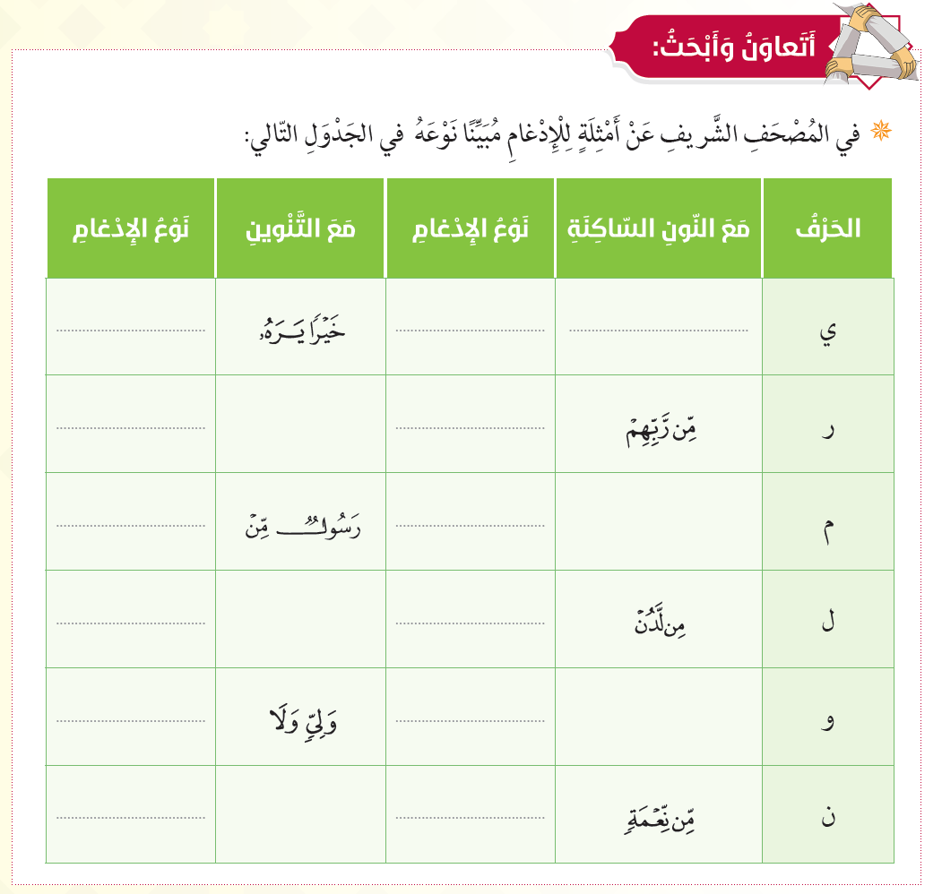
ابحث يا بطل
﴿إدغام بغنة﴾
﴿إدغام بغنة﴾
‏‏﴿سَيَذَّكَّرُ مَن يَخْشَى ﴾
﴿إدغام بغيربغنة﴾
﴿فِي عِيشَةٍ رَاضِيَةٍ﴾
﴿ إدغام بغير بغنة ﴾
﴿إدغام بغنة﴾
﴿إدغام بغنة﴾
﴿ قرآنٌ مجيد﴾
﴿إدغام بغيربغنة﴾
﴿فَوَيْلٌ لِلْمُصَلِّينَ﴾
﴿إدغام بغيربغنة﴾
﴿إدغام بغنة﴾
﴿إدغام بغنة﴾
﴿ مِن وَاقٍ ﴾
﴿إدغام بغنة﴾
﴿يَوْمَئِذٍ نَاعِمَةٌ﴾
﴿إدغام بغنة﴾

Slide 11
استثناءات من حُكم الإدغام :

Slide 12
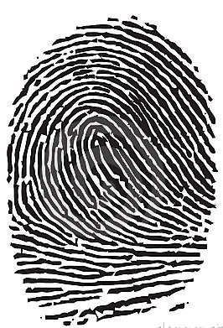
أدعو الله دائما بأن ييسر لي حفظ كتابه بالتجويد , وأن أعمل بما فيه وأن أعلمه غيري كما قال النبي صلى الله عليه وسلم : ( خيركم مَن تعلَّم القرآن وعلمه )
وأن ألتحق بمراكز التحفيظ .
لأتمّ حفظي وأتعرف على من يعينني على طاعة الله
لننعم بظل الله عز وجل يوم لا ظل إلا ظله .
أحبّ وطني :
فأُشارك بازدهار وطني بالإيمان والعمل الصالح .
وأن أكون مُلتزمة بما أمرنا الله عز وجل به في كتابه الكريم .

Slide 13
التقييم الختامي
هيا يا بطل قم بحل الورقة التفاعلية
https://www.liveworksheets.com/nf1499256yv

Slide 14
تذكرة خروج :
مدى فهمك للدرس
3
2
1
لم أفهم الدرس
أحتاج لمساعدة
فهمت الدرس

